Slide 1

Il Fondo di Garanzia per le PMI a supporto del microcredito
Davide Politano – DEPObank S.p.A.
RTI Gestore del Fondo di Garanzia
Team di Assistenza alla Clientela
Cosenza, 22 ottobre 2018

Slide 2

Il Fondo di garanzia per le PMI
Storia, caratteristiche e numeri del Fondo

Slide 3
Il Fondo di garanzia per le PMI
Il Fondo di garanzia per le PMI viene costituito presso MCC con Legge n. 662/96 (art. 2, comma 100, lettera a) “allo scopo di assicurare una parziale assicurazione ai crediti concessi dagli istituti di credito a favore delle piccole e medie imprese”
Il Fondo di Garanzia è uno strumento di mitigazione del rischio di credito, operativo presso il Ministero dello sviluppo economico, a sostegno delle PMI.
Il Fondo sostiene lo sviluppo delle micro, piccole e medie imprese italiane riconoscendo una garanzia pubblica a fronte di finanziamenti concessi dalle banche
L’impresa che si rivolge al Fondo di Garanzia non ha un contributo in denaro, ma la concreta possibilità di ottenere finanziamenti senza garanzie aggiuntive sugli importi garantiti dal Fondo.

Slide 4






Gli attori del sistema
Consiglio di gestione
42
Società
finanziarie
(tra cui leasing
e factoring)
3 operatori ‘111’
1 SGA
11 SGR
208 confidi
e
8 altri FdG
Soggetti operanti con
la garanzia diretta per il tramite di
22.122 accounts
405
banche
Soggetti operanti con
la controgaranzia
per il tramite di
1.793 accounts
Dato aggiornato a maggio 2018

Slide 5




I risultati del Fondo di Garanzia per le PMI al 30 settembre 2018
Accolte oltre 840 mila domande per un importo di finanziamenti attivati pari a €. 127,7 mld.
Al 30/09/2018 si registrano:
92.892 domande accolte (+6,2% rispetto al 2017)
€. 13,8 mld di finanziamenti accolti (+9,5% rispetto al 2017)
€. 9,8 mld di garantito (+10,7% rispetto al 2017)
Domande accolte
77.236
82.637
24.598
50.074
55.202
61.410
102.607
114.487
119.935
92.892
Garanzia di ultima istanza dello Stato / Ponderazione 0
Adeguamento criteri di valutazione in funzione del ciclo economico
(*) Dati al 30/09/2018

Slide 6
I risultati del Fondo di Garanzia per le PMI al 30 settembre 2018: Regione Calabria
Numero domande di garanzie accolte
Importo totale finanziamenti
Importo totale garantito

Slide 7
I risultati del Fondo di Garanzia per le PMI al 30 settembre 2018: Province Calabria
Numero domande di garanzie accolte
Importo totale finanziamenti
Importo totale garantito

Slide 8
I risultati del Fondo di Garanzia per le PMI al 30 settembre 2018: Regione Calabria – Operazioni di Microcredito -

Slide 9
Il Fondo di garanzia per le PMI
Focus sul Microcredito

Slide 10
Disciplina del microcredito: decreti e circolari
Decreto MEF del 17 ottobre 2014, n. 176
  Disciplina del microcredito, in attuazione dell’art. 111, comma 5, del D.L.1° settembre 1993, n. 385 (pubblicato in GURI il 1° dicembre 2014, n. 279)
Decreto MiSE del 24 dicembre 2014
  Interventi di garanzia relativi al Fondo di Garanzia per le PMI in favore di operazioni del microcredito destinate alla microimprenditorialità (pubblicato in GURI il 3 febbraio 2015, n. 27)
  (Inserimento garanzia del Fondo per le operazioni di microcredito)
Decreto MiSE del 18 marzo 2015
  Modifiche al decreto 24 dicembre 2014 in materia di interventi del Fondo di Garanzia per le PMI in favore di operazioni di microcredito destinate alla microimprenditorialità (pubblicato in GURI l’11 maggio 2015, n.107)
  (Inserimento delle banche trai soggetti finanziatori erogatori del microcredito)
Circolare BdM-MCC n.8/2015 del 26 maggio 2015
  Avvio dell’operatività del Fondo sulle operazioni di microcredito e della relativa procedura di prenotazione on line (in linea sul portale del Fondo dal 27 Maggio 2015)
Disposizioni B. d’Italia pubblicate in GURI il 20/06/2015
  Disposizioni per l’iscrizione e la gestione degli operatori di microcredito in attuazione del’art.111 del TUB e dell’art. 15 del Decreto del MEF 176/2014
Notes:
10

Slide 11
La garanzia sulle operazioni di microcredito
Principi Generali (1/2)
L’intervento del Fondo sulle operazioni di microcredito ha lo scopo di favorire la microimprenditorialità nell’accesso alle fonti finanziarie, mediante la concessione di una garanzia pubblica per sostenere l’avvio e lo sviluppo delle microimprese (organizzate in forma individuale, di società di persone, di società a responsabilità limitata semplificata o di società cooperativa) e dei professionisti iscritti agli ordini professionali o aderenti alle associazioni iscritte nell’apposito elenco tenuto dal Ministero dello Sviluppo Economico.
Le operazioni di microcredito sono caratterizzate essenzialmente dall’erogazione dei servizi ausiliari di assistenza e di monitoraggio da parte dell’intermediario finanziario. L’intervento sulle operazioni di microcredito è incastonato nell’operatività generale del Fondo. Si applicano, pertanto, le previsioni generali del Fondo in materia di tipologie di soggetti beneficiari (professionisti ed imprese), attività ammissibili e regime di agevolazione (autorizzato ovvero de minimis).

Slide 12
La garanzia sulle operazioni di microcredito
Principi Generali (2/2)
MODALITÀ DI INTERVENTO DEL FONDO
Garanzia Diretta (non disponibile in Toscana, Marche ed Abruzzo), concessa direttamente ai soggetti finanziatori;
Controgaranzia concessa ai soggetti garanti.
COPERTURA DELLA GARANZIA DIRETTA
Fino all’80% dell’operazione finanziaria.
COPERTURA DELLA CONTROGARANZIA
Fino all’80% dell’importo garantito dal Confidi o altro fondo di garanzia a condizione che lo stesso non abbia garantito più dell’80% dell’operazione finanziaria.
GRATUITÀ
L’intervento del Fondo sulle operazioni di microcredito è completamente gratuito.
EFFICACIA AGEVOLATIVA DELL’INTERVENTO (ESL)
Per ciascuna operazione l’ESL è determinata in funzione della finalità (liquidità ovvero investimento), della durata (max 7 anni), e del tasso di riferimento comunitario (l’1,22% a far tempo dal 1°/06/2015, che sviluppa una ESL massima pari all’8,69% circa dell’importo garantito).
La garanzia, in attesa della regolarizzazione dell’aiuto ai sensi del reg. UE n. 651/2014, è concessa in regime “de minimis”.

Slide 13
La garanzia sulle operazioni di microcredito
I Soggetti Beneficiari
Professionisti e imprese titolari di partita IVA da non più di 5 anni;
Professionisti e imprese individuali aventi fino a 5 dipendenti;
Società di persone, SRL semplificate, cooperative con dipendenti non soci fino a 10 unità;
Imprese che abbiano avuto, nei tre esercizi antecedenti la data di richiesta di finanziamento o dall'inizio dell'attività se di durata inferiore, un attivo patrimoniale di ammontare complessivo annuo fino a 300.000 euro;
Imprese che abbiano realizzato, nei tre esercizi antecedenti la data di richiesta di finanziamento o dall'inizio dell'attività se di durata inferiore, in qualunque modo risulti, ricavi lordi per un ammontare complessivo annuo fino a 200.000 euro;
Imprese che alla data di richiesta di finanziamento presentino un livello di indebitamento fino a 100.000 euro.
Non rientrano tra i soggetti beneficiari le persone fisiche.

Slide 14
La garanzia sulle operazioni di microcredito
La valutazione delle imprese beneficiarie
Sulle operazioni di microcredito non viene effettuata alcuna valutazione di merito di credito da parte del gestore del Fondo.
Tale tipo di valutazione viene, tuttavia, effettuata dall’intermediario ai fini della concessione ed erogazione del finanziamento microcredito

Slide 15
La garanzia sulle operazioni di microcredito
Le procedura di accesso diretto (1/3)
Ferme restando le ordinarie modalità di accesso alla garanzia del Fondo da parte dei soggetti richiedenti, i soggetti beneficiari finali possono attivare la procedura di accesso diretto.
I soggetti beneficiari finali possono, anche prima della presentazione della richiesta di finanziamento a un soggetto finanziatore, presentare al Gestore del Fondo una richiesta di prenotazione delle somme necessarie alla copertura finanziaria della garanzia.
La richiesta di prenotazione è presentata in via telematica, accedendo all’apposita sezione del sito Internet del Fondo (www.fondidigaranzia.it) dedicata al microcredito, previa registrazione e utilizzo delle credenziali di accesso rilasciate.
Le modalità di effettuazione della registrazione prevedono l’indicazione di nome, cognome, codice fiscale, indirizzo email e numero di telefono della persona da registrare, che può anche non appartenere all’impresa interessata alla prenotazione.

Slide 16
La garanzia sulle operazioni di microcredito
Le procedura di accesso diretto (2/3)
Le modalità di effettuazione della prenotazione prevedono l’indicazione del codice fiscale, della denominazione, della natura giuridica e dell’indirizzo email (semplice o PEC) dell’impresa interessata e dell’importo dell’operazione di microcredito (max € 35.000,00).
A seguito della presentazione della richiesta di prenotazione della garanzia, il sistema informativo del Fondo attribuisce automaticamente un codice identificativo alla richiesta di prenotazione, e produce la conseguente ricevuta dell’avvenuta prenotazione delle risorse, che il soggetto beneficiario finale deve consegnare al soggetto finanziatore al quale intende richiedere il finanziamento.
La prenotazione resta valida per i 5 giorni lavorativi successivi alla data del suo inserimento sul sistema informativo del Fondo. Entro il predetto termine, la prenotazione deve essere confermata, a pena di decadenza, dal soggetto finanziatore prescelto, che attesta di aver ricevuto dal soggetto beneficiario finale formale richiesta di finanziamento. A tal fine, il soggetto finanziatore accede alla sezione microcredito del sito Internet del Fondo, utilizzando, oltre alle credenziali di accesso rilasciate dal Gestore in sede di abilitazione a operare, il predetto codice identificativo.

Slide 17
La garanzia sulle operazioni di microcredito
Le procedura di accesso diretto (3/3)
La prenotazione conserva la sua validità per i 60 giorni successivi alla data della conferma. Nel caso in cui il soggetto finanziatore intenda concedere il finanziamento richiesto al soggetto beneficiario finale, (ovvero il confidi garante nel caso di controgaranzia), dovrà entro il predetto termine, inviare al Gestore del Fondo la relativa richiesta di garanzia. Trascorso tale termine senza che la predetta richiesta di garanzia sia stata presentata, la prenotazione decade e le risorse accantonate rientrano nella disponibilità del Fondo.
Una nuova richiesta di garanzia da parte dell’intermediario potrà tuttavia essere presentata e regolarmente presa in carico da parte del Gestore.
Al fine di agevolare i soggetti beneficiari finali, nella sezione del sito Internet del Fondo dedicata al microcredito, è riportato l’elenco dei soggetti abilitati a operare con il Fondo.
Si rammenta che l’operatività è soggetta alla regolamentazione generale del Fondo e che, pertanto, la richiesta di garanzia o controgaranzia deve essere presentata dall’intermediario richiedente prima della delibera di concessione del finanziamento. È consentita l’adozione della predetta delibera soltanto se la stessa sia condizionata all’intervento del Fondo.

Slide 18
La garanzia sulle operazioni di microcredito
Le modalità di utilizzo delle risorse (1/2)
Le garanzie sulle operazioni di microcredito sono concesse a valere sulle risorse ordinarie del Fondo.
La quota di destinazione, individuata dal DM 24/12/2014 (5% delle risorse ordinarie nazionali del Fondo PMI, con il massimo di € 30 milioni, più le ulteriori disponibilità derivanti da assegnazioni da parte di enti pubblici e privati e istituzioni), rappresenta il plafond entro il quale è possibile acquisire da parte del Gestore le prenotazioni on line.
Nei casi in cui le prenotazioni on line impegnino l’intero plafond, la procedura on line di prenotazione delle risorse viene sospesa, per essere eventualmente riattivata con le risorse liberate dalle prenotazioni non confermate.
Nei casi di sospensione della procedura di prenotazione on line, le domande di garanzia sulle operazioni di microcredito presentate dagli intermediari accreditati, anche in assenza di prenotazione, continueranno ad essere accettate e lavorate dal Gestore.

Slide 19
Le operazioni di microcredito
Le modalità di utilizzo delle risorse (2/2)
È auspicabile che le imprese ed i professionisti interessati avviino preventivamente la ricerca della banca o finanziaria vigilata interessata alle operazioni di microcredito ed effettuino la prenotazione una volta individuato l’intermediario disposto ad accettare la domanda di finanziamento.
Si precisa che l’effettuazione della prenotazione non costituisce condizione necessaria per la presentazione della domanda di garanzia da parte dell’intermediario.
In altre parole, l’intermediario accreditato può presentare domanda di garanzia anche senza preventiva prenotazione da parte dell’impresa.

Slide 20
La garanzia sulle operazioni di microcredito
Le finalità dei finanziamenti microcredito (1/2)
acquisto di beni, ivi incluse le materie prime necessarie alla produzione di beni o servizi e le merci destinate alla rivendita, o di servizi strumentali all'attività svolta, compreso il pagamento dei canoni delle operazioni di leasing e il pagamento delle spese connesse alla sottoscrizione di polizze assicurative.
I finanziamenti possono essere concessi anche nella forma di microleasing finanziario;
retribuzione di nuovi dipendenti o soci lavoratori;
pagamento di corsi di formazione volti ad elevare la qualità professionale e le capacità tecniche e gestionali del professionista, dell'imprenditore e dei relativi dipendenti; i finanziamenti concessi alle società di persone e alle società cooperative possono essere destinati anche a consentire la partecipazione a corsi di formazione da parte dei soci.

Slide 21
La garanzia sulle operazioni di microcredito
Le finalità dei finanziamenti microcredito (2/2)
Il Decreto MEF 176/2014 prevede una ulteriore finalità del finanziamento (pagamento di corsi di formazione anche di natura universitaria o post‐universitaria volti ad agevolare l’inserimento nel mercato del lavoro delle persone fisiche beneficiarie del finanziamento).
Tale finalità è stata omessa in quanto esclusivamente riferita a soggetti non ammissibili all’intervento del Fondo.
L'intermediario finanziatore verifica l'effettiva destinazione dei finanziamenti alle finalità di cui all’art. 2 del Decreto MEF 176/2014, anche richiedendo apposita attestazione al soggetto finanziato.

Slide 22
La garanzia sulle operazioni di microcredito
I servizi ausiliari di assistenza e monitoraggio (1/2)
L'intermediario finanziatore è tenuto a prestare ai soggetti finanziati, in fase istruttoria e durante il periodo di rimborso, almeno due dei seguenti servizi ausiliari di assistenza e monitoraggio:
supporto alla definizione della strategia di sviluppo del progetto finanziato e all'analisi di soluzioni per il miglioramento dello svolgimento dell'attività;
formazione sulle tecniche di amministrazione dell'impresa, sotto il profilo della gestione contabile, della gestione finanziaria, della gestione del personale;
formazione sull'uso delle tecnologie più avanzate per innalzare la produttività dell'attività;
supporto alla definizione dei prezzi e delle strategie di vendita, con l'effettuazione di studi di mercato;
supporto per la soluzione di problemi legali, fiscali e amministrativi e informazioni circa i relativi servizi disponibili sul mercato;
supporto all'individuazione e diagnosi di eventuali criticità dell'implementazione del progetto finanziato.

Slide 23
La garanzia sulle operazioni di microcredito
I servizi ausiliari di assistenza e monitoraggio (2/2)
Il Decreto MEF 176/2014 prevede una ulteriore tipologia di servizi ausiliari (supporto alla definizione del percorso di inserimento nel mercato del lavoro). Tale finalità è stata omessa in quanto esclusivamente riferita a soggetti non ammissibili all’intervento del Fondo (persone fisiche).
L'intermediario finanziatore può affidare, con contratto da stipularsi in forma scritta, i servizi ausiliari di assistenza e monitoraggio, a soggetti specializzati nella prestazione di tali attività. Il contratto deve prevedere, tra l'altro, l'obbligo di riferire periodicamente all'intermediario l'andamento delle attività svolte e i risultati conseguiti dai soggetti finanziati.

Slide 24
La garanzia sulle operazioni di microcredito
Le caratteristiche dei finanziamenti (1/2)
I finanziamenti non possono essere assistiti da garanzie reali e non possono eccedere il limite di euro 25.000 per ciascun beneficiario.
Il limite può essere aumentato di euro 10.000, qualora il contratto di finanziamento preveda l'erogazione frazionata subordinando i versamenti successivi al verificarsi delle seguenti condizioni:
il pagamento puntuale di almeno le ultime sei rate pregresse;
lo sviluppo del progetto finanziato, attestato dal raggiungimento di risultati intermedi stabiliti dal contratto e verificati dall'operatore di microcredito.
L'intermediario finanziatore può concedere allo stesso soggetto un nuovo finanziamento per un ammontare, che sommato al debito residuo, non superi il limite di 25.000 euro o, nei casi previsti, di 35.000 euro.

Slide 25
La garanzia sulle operazioni di microcredito
Le caratteristiche dei finanziamenti (2/2)
Il rimborso dei finanziamenti è regolato sulla base di un piano con rate aventi cadenza al massimo trimestrale. La data di inizio del pagamento delle rate può essere posposta per giustificate ragioni connesse con le caratteristiche del progetto finanziato.
La durata massima del finanziamento non può essere superiore a 7 anni.
Il Decreto MEF 176/2014 contempla la possibilità di concedere operazioni di microcredito di durata superiore a 7 anni, con il massimo di 10 (per il pagamento di corsi di formazione anche di natura universitaria o postuniversitaria volti ad agevolare l’inserimento nel mercato del lavoro delle persone fisiche beneficiarie del finanziamento). Tale finalità è stata omessa in quanto esclusivamente riferita a soggetti non ammissibili all’intervento del Fondo.
Gli intermediari concludono direttamente i contratti di finanziamento. Per la promozione e il collocamento dei contratti di finanziamento, ove non curati direttamente, gli intermediari possono avvalersi esclusivamente di soggetti specializzati nella prestazione dei servizi ausiliari di assistenza e monitoraggio.

Slide 26
La garanzia sulle operazioni di microcredito
La procedura di prenotazione on line della garanzia

Slide 27
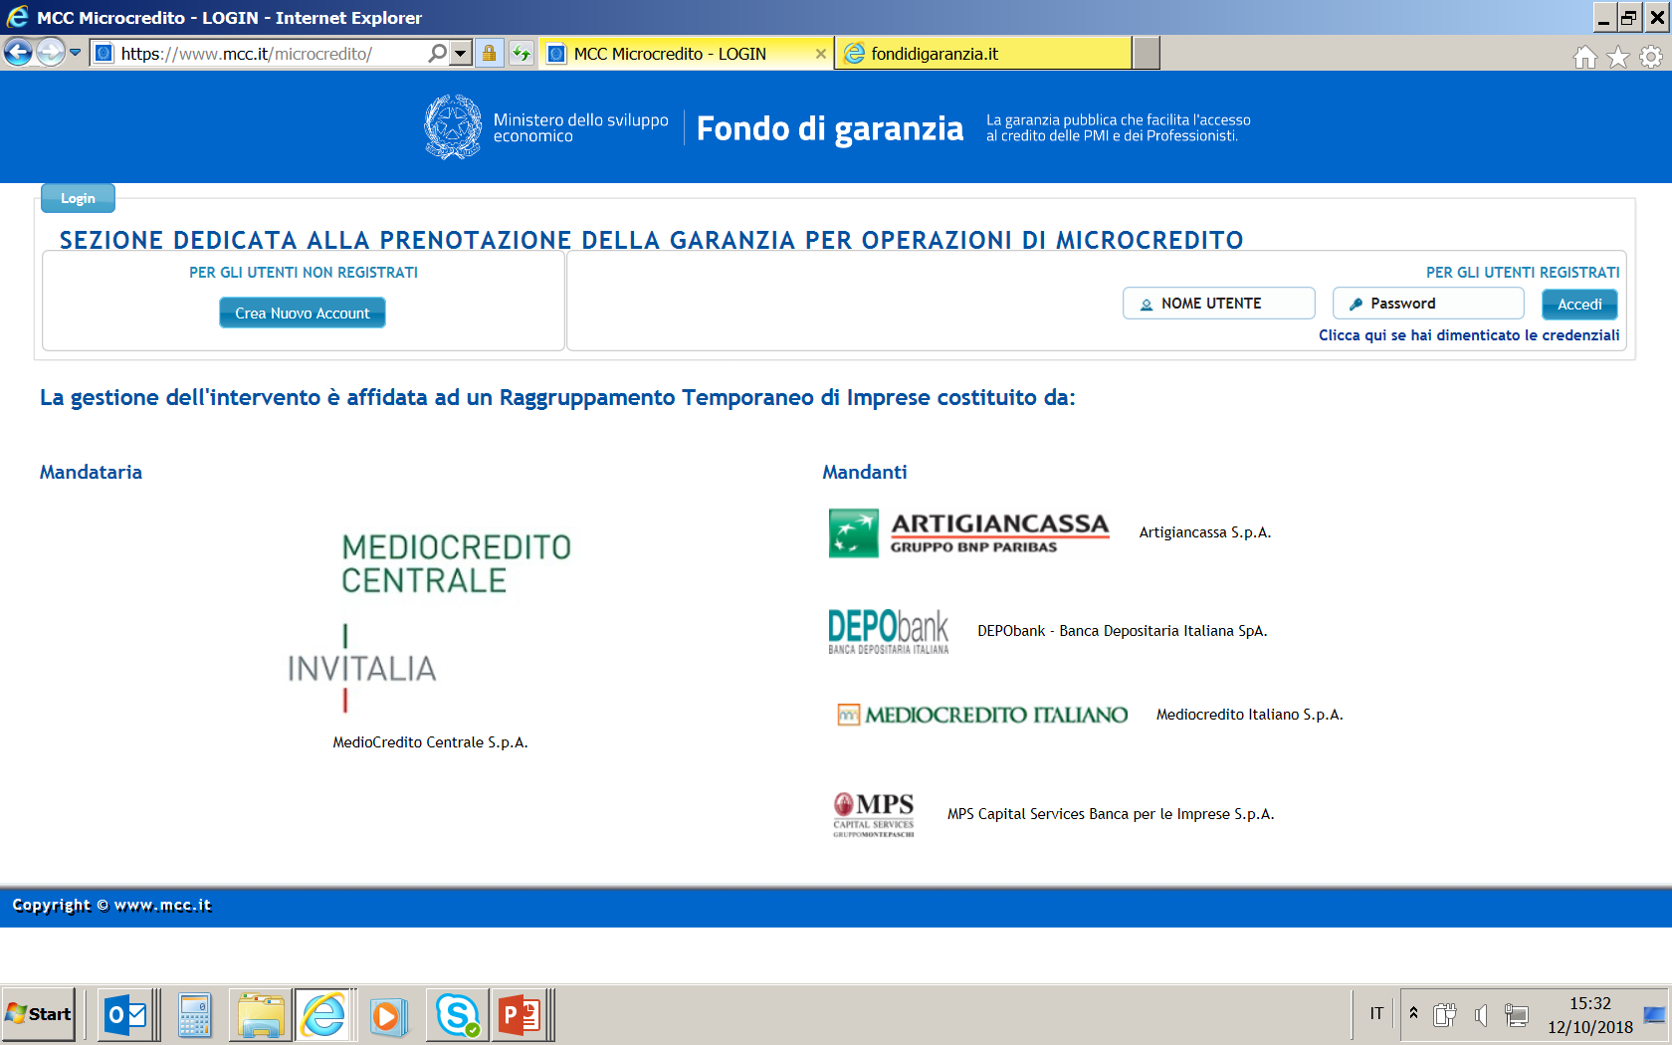
La procedura di prenotazione della garanzia
Creazione dell’account
Link sito web: https://www.mcc.it/microcredito/

Slide 28
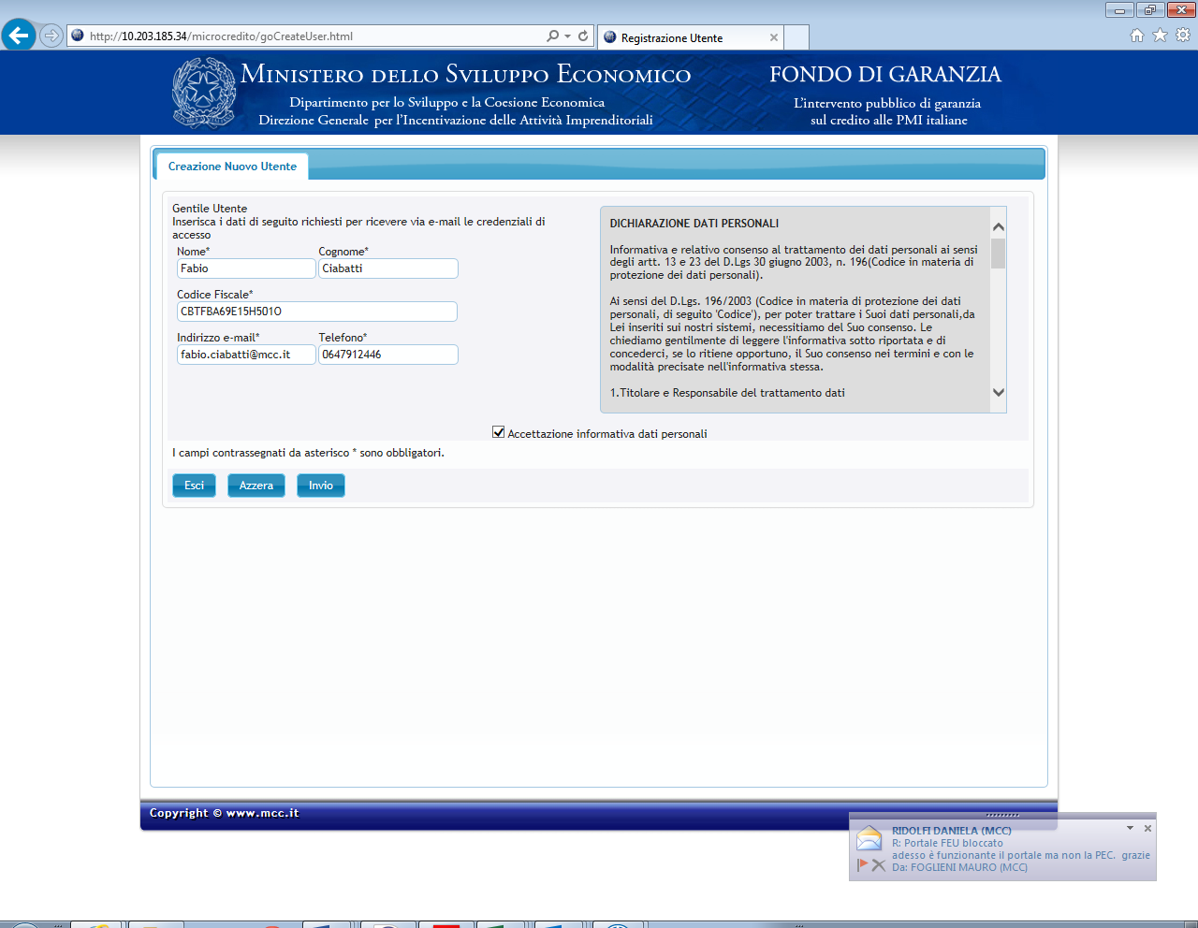
La procedura di prenotazione della garanzia
Registrazione

Slide 29
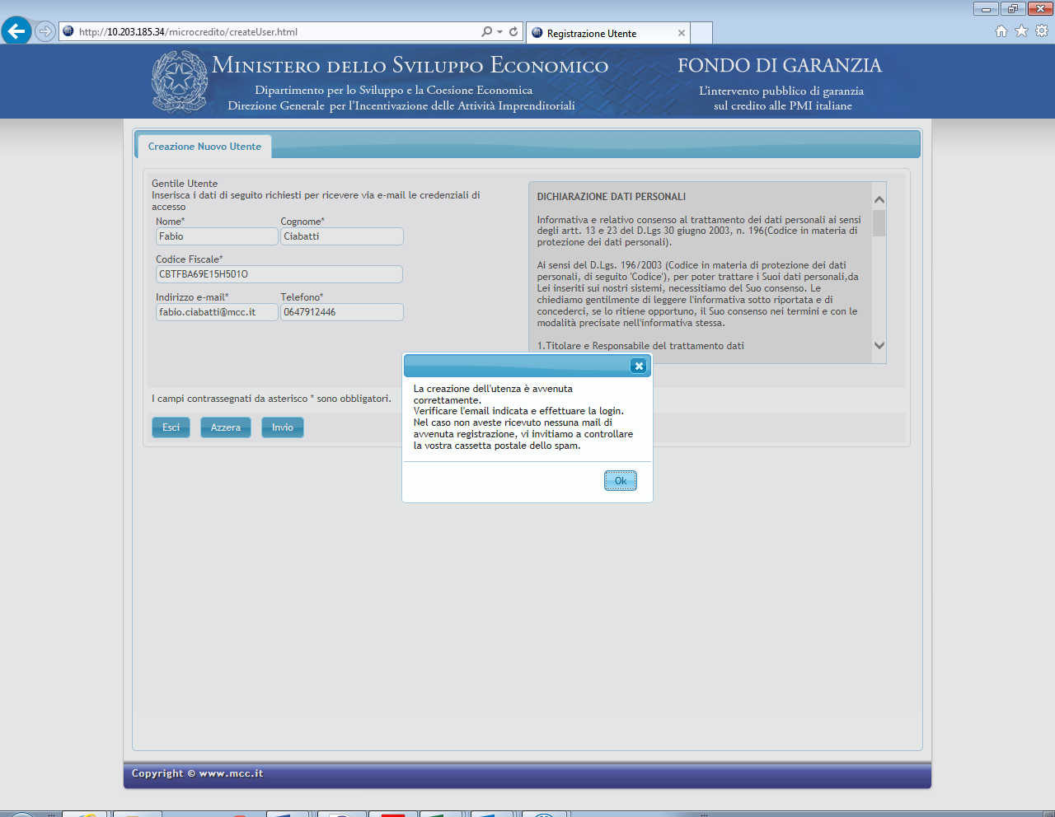
La procedura di prenotazione della garanzia
Richiesta di conferma

Slide 30
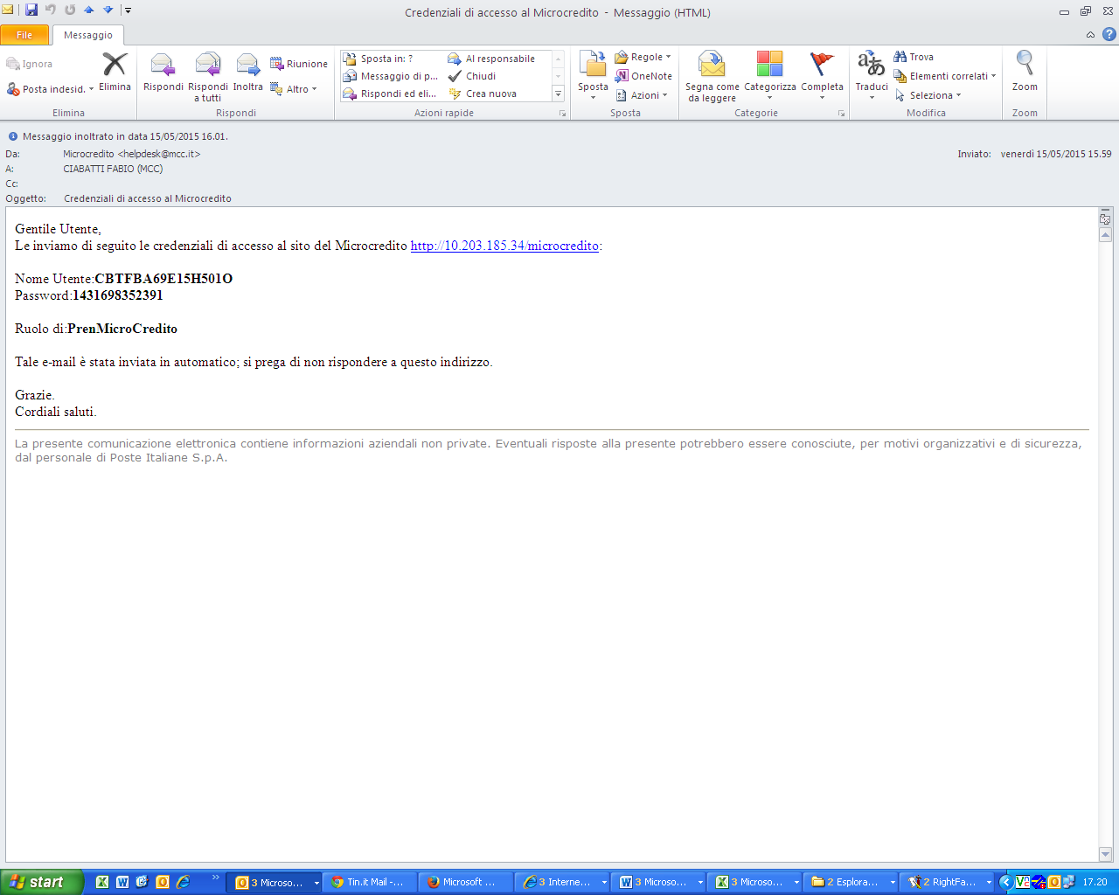
La procedura di prenotazione della garanzia
Ricezione mail con credenziali di accesso alla prenotazione

Slide 31
La procedura di prenotazione della garanzia
Accesso alla prenotazione (1/2)
Link sito web: https://www.mcc.it/microcredito/

Slide 32
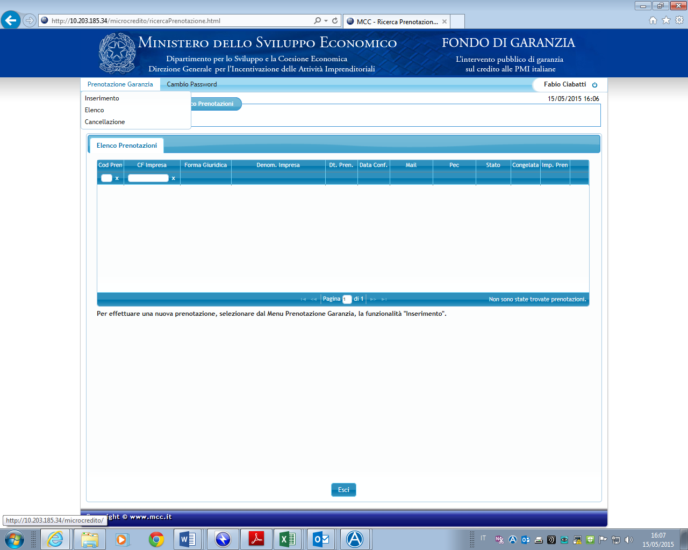
La procedura di prenotazione della garanzia
Accesso alla prenotazione (2/2)

Slide 33
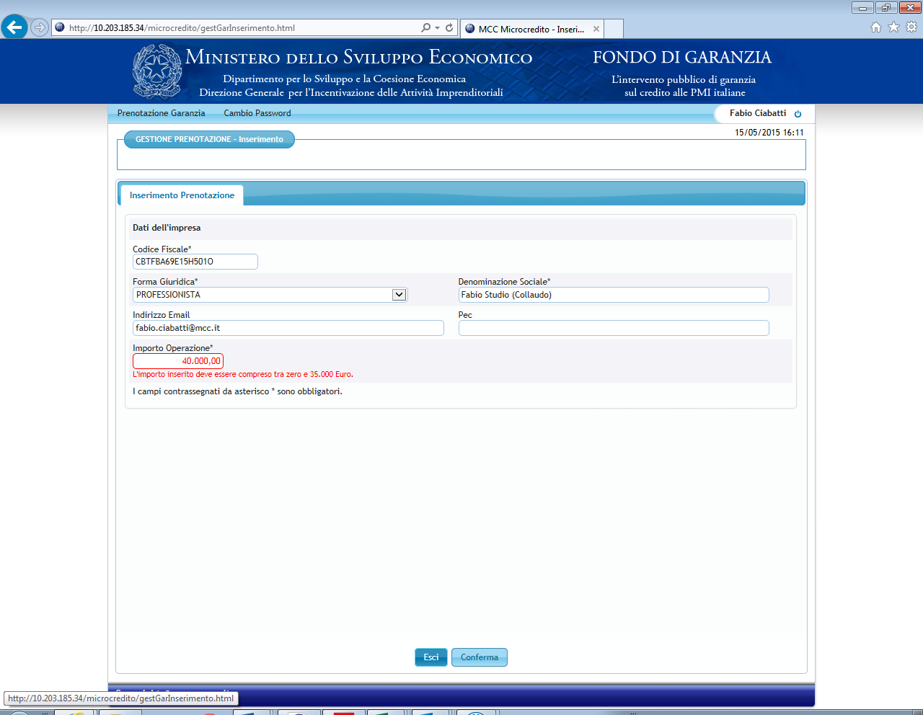
La procedura di prenotazione della garanzia
Messaggio di errore:l’importo eccede il limite massimo

Slide 34
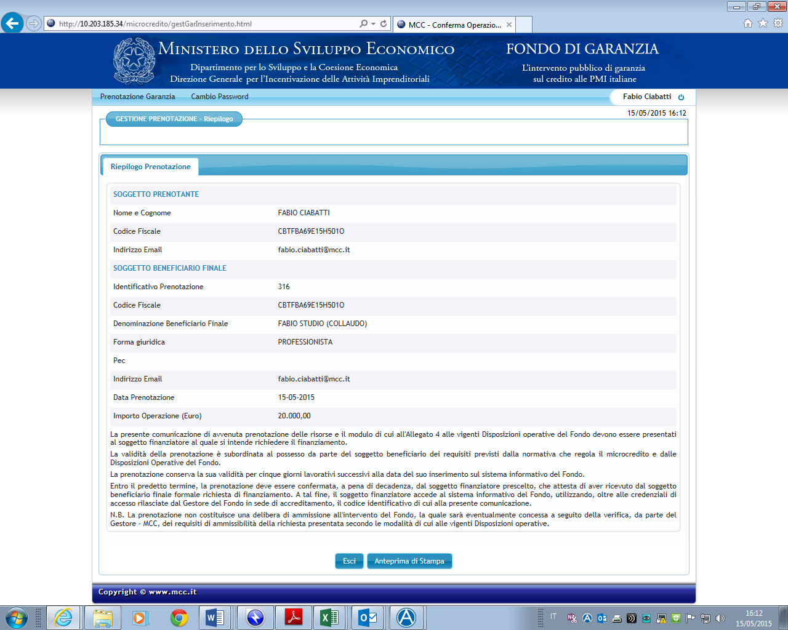
La procedura di prenotazione della garanzia
Inserimento importo corretto, entro il limite massimo

Slide 35
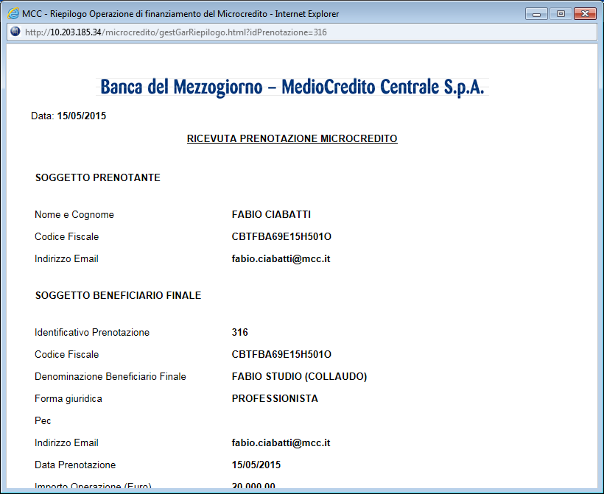
La procedura di prenotazione della garanzia
Stampa ricevuta prenotazione

Slide 36
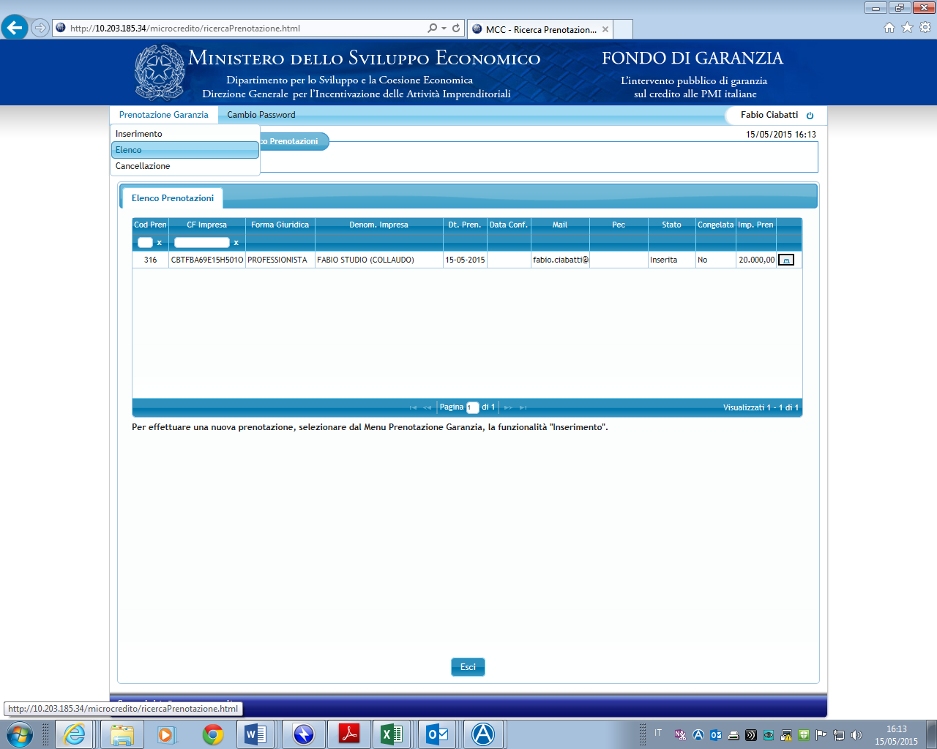
La procedura di prenotazione della garanzia
Elenco prenotazioni aggiornato – inserimento nuova prenotazione
Stampa

Slide 37
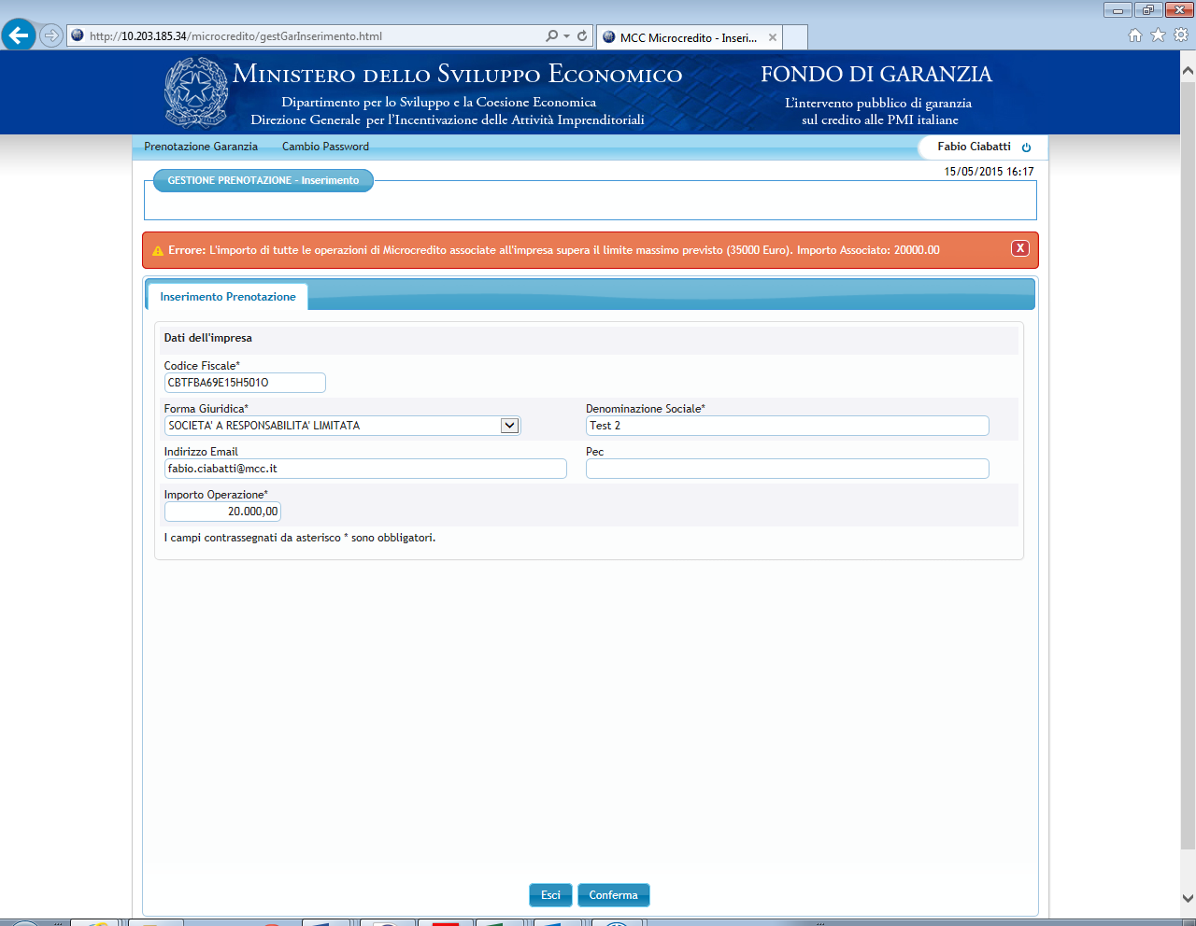
La procedura di prenotazione della garanzia
Nuova prenotazione di 20.000 € su stesso C.F.

Slide 38
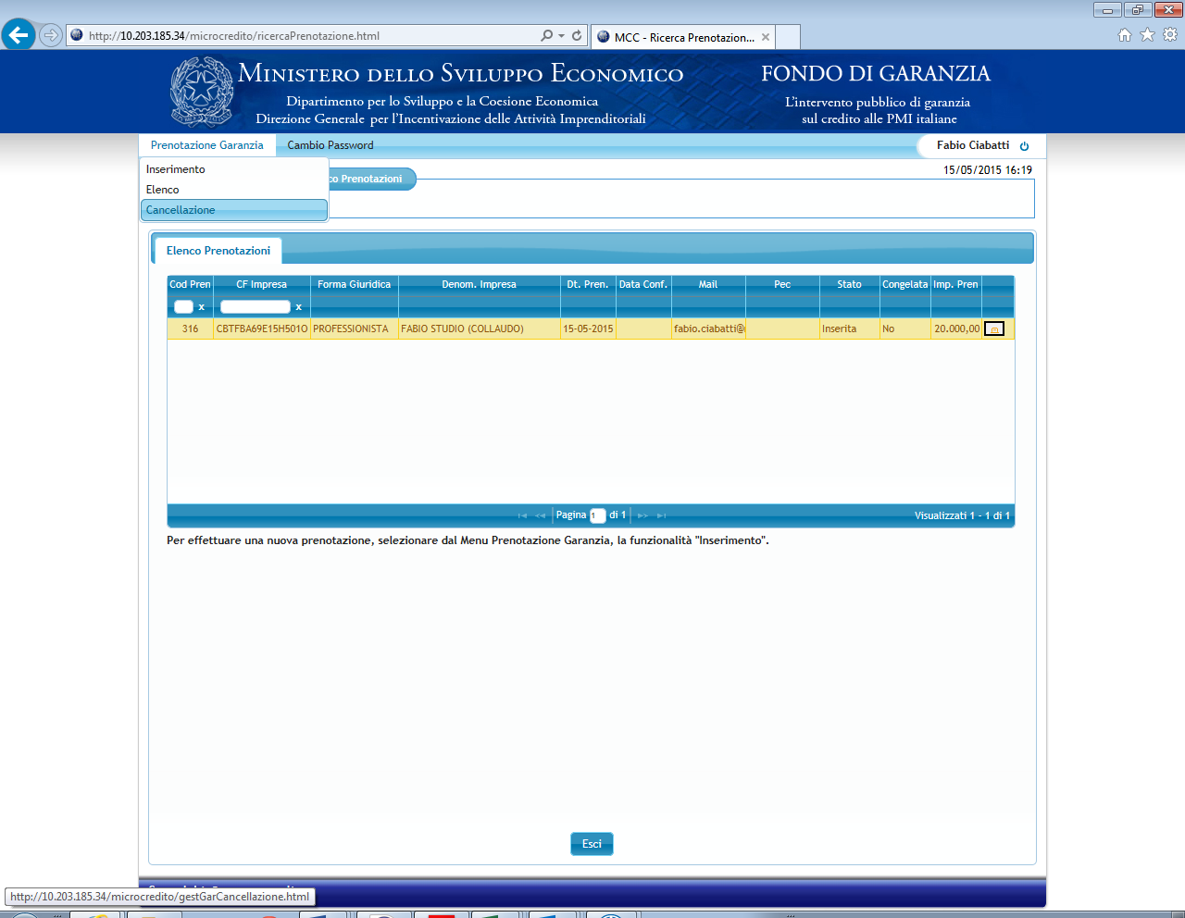
La procedura di prenotazione della garanzia
Funzione “cancellazione” prenotazione

Slide 39
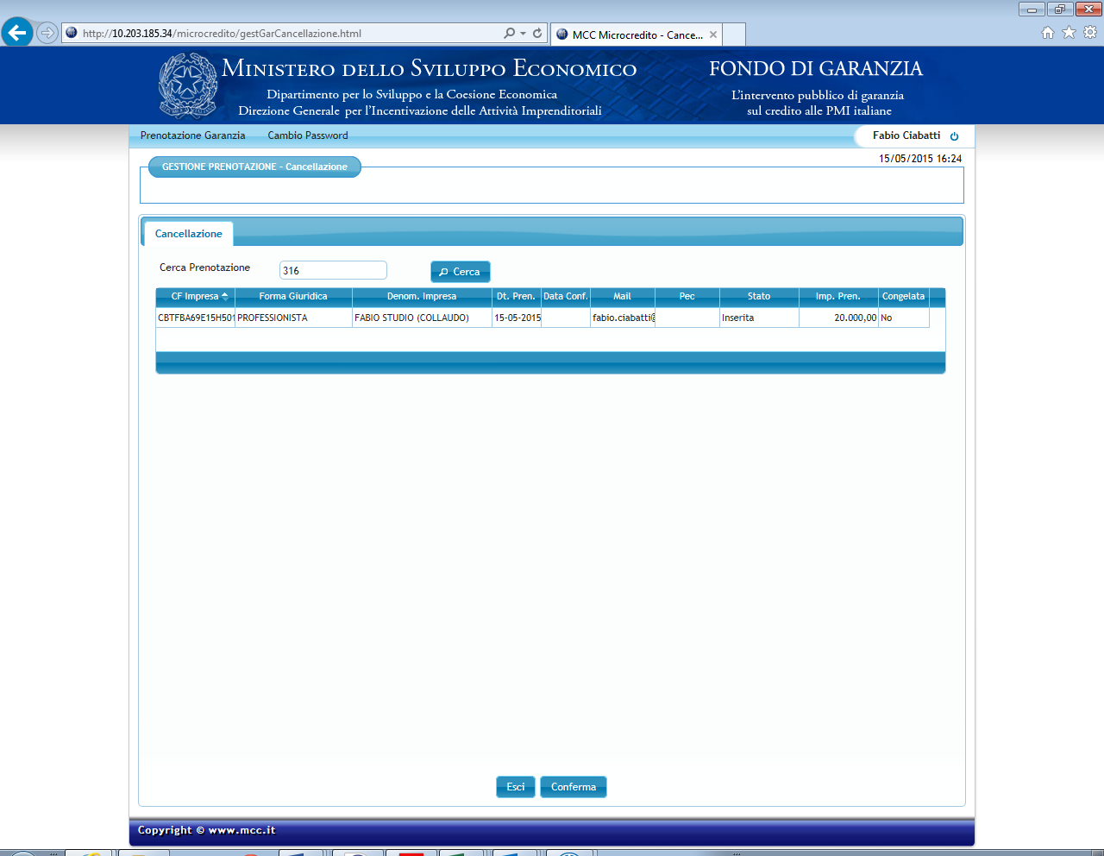
La procedura di prenotazione della garanzia
“Cancellazione” prenotazione

Slide 40
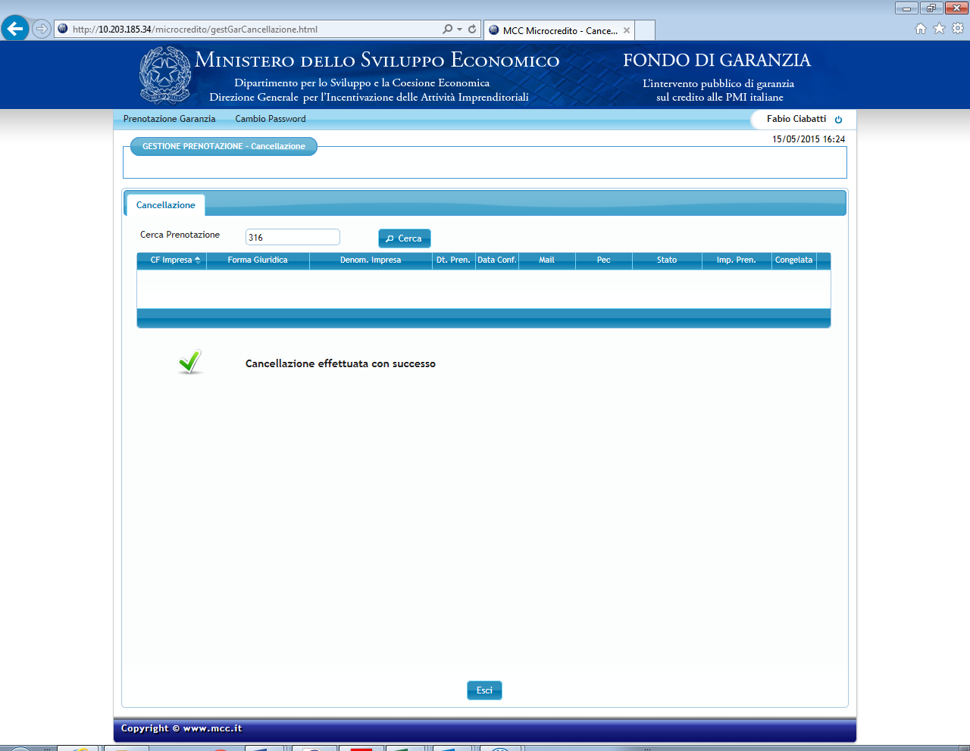
La procedura di prenotazione della garanzia
Conferma “cancellazione” prenotazione

Slide 41
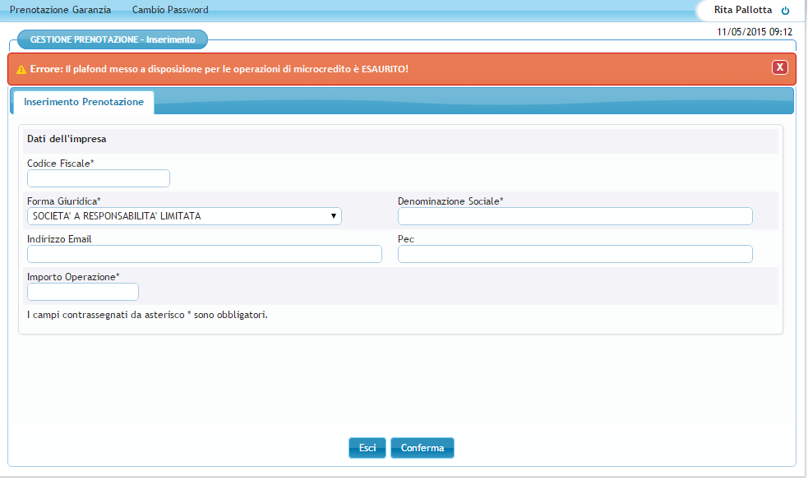
La procedura di prenotazione della garanzia
Plafond “esaurito” per le operazioni di microcredito

Slide 42
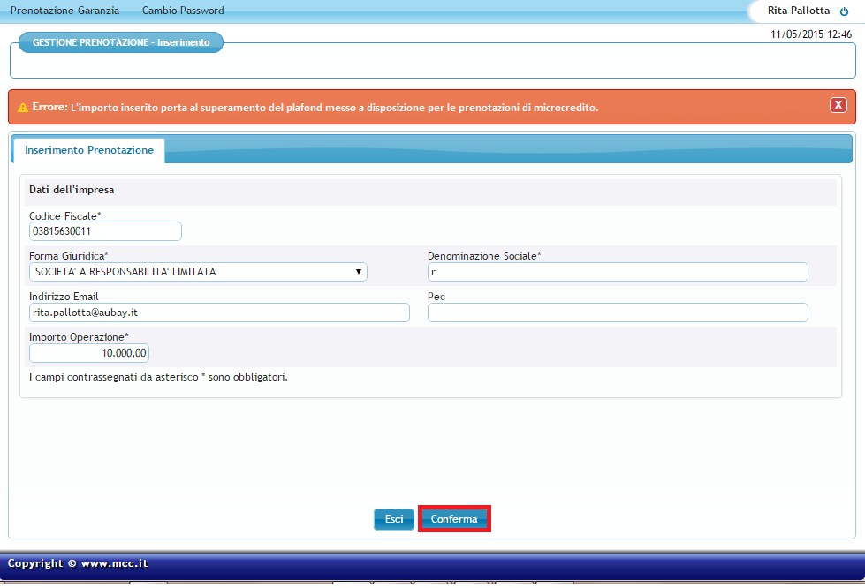
La procedura di prenotazione della garanzia
Plafond “esaurito” per le prenotazioni

Slide 43


Il Fondo di garanzia per le PMI
Per contattare il Team Assistenza alla Clientela:
www.fondidigaranzia.it/contatti
Artigiancassa SpA
DEPObank SpA
Mediocredito Italiano S.p.A.
MPS Capital Services SpA
Michela Salvini
Telefono 06 5845762
Cellulare 345 6164161
Rossana Cassetta
Telefono 06 5845419
Cellulare 340 2284183
Alessandra Risa
Telefono 06 5845981
Cellulare 342 5591863
Daniele Sivo
Telefono 06 5845924
Cellulare 349 1438086
Marzia Ferri
Telefono 02 7705.3193
Cellulare 345 5894945
Sabrina Fausta Aloise
Telefono 02 7705 3176
Cellulare 348 2809400
Davide Politano
Telefono 02 7705 3178
Cellulare 348 2790165
Massimiliano Galli
Telefono 02 7705 3814
Michele Farella
Telefono 080 5045948
Cellulare 335 7503462
Roberto Olivieri
Telefono 06 67127130
Cellulare 338 7591732
Giuseppe Di Fazio
Telefono 06 67127579
Cellulare 366 6228117
Agostino Senese
Telefono 02 75263882
Cellulare 366 8210803
Luca Bonifazi
Telefono 06 42048320
Cellulare 366 4114027
Andrea Perfumo
Telefono 06 67345313
Cellulare 335 7888978
Francesco Pietra Caprina
Telefono 06 67345321
Cellulare 335 8052742
Silvia Guarducci
Telefono 055 2498426
Cellulare 366 5253265

